Slide 1
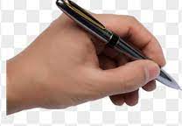

Thứ Năm, ngày 5 tháng 3 năm 2026
TIẾT 24
- Đọc nhạc: Bài đọc nhạc số 4

Slide 2

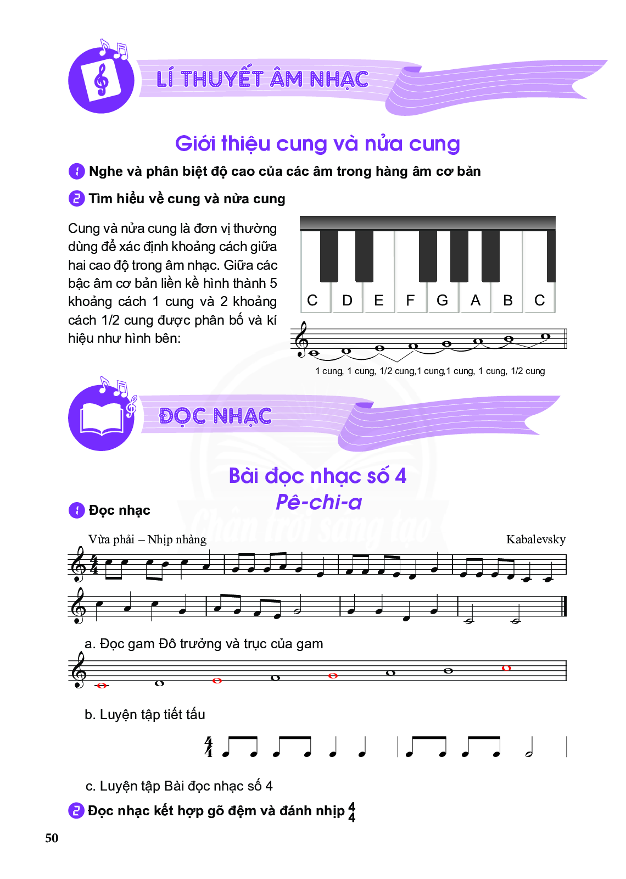
1. Tìm hiểu bài (Trang 50 – sgk)

Slide 3

1
2
Câu1
3
4
Câu2
6
7
8
5
Câu3
Câu4

Slide 4
* Cấu trúc bài đọc nhạc
- Gồm 8 ô nhịp, 4 câu nhạc
4
- Nhịp
4

Slide 6
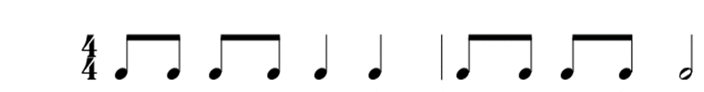
* Cấu trúc
4
- Gồm 4 câu nhạc, nhịp
4
- Trường độ:
C
D
E
F
G
A
B
C
2. Đọc nhạc
- Cao độ:

Slide 7
C
D
E
F
G
A
B
C
đồ
rê
mi
pha
son
la
si
đô
C
A
G
G
G
A
G
E
F
F
F
E
D
C
C
C
B
G
E
E
E
D
C
C
C
A
C
G
A
G
F
E
G
G
G
D
G
C
C

Slide 8

* Đọc gam Đô trưởng
C
D
E
F
G
A
B
C
đồ
rê
mi
pha
son
la
si
đô
* Đọc trục âm
C
E
G
C
đồ
mi
son
đô

Slide 9
* Đọc gam Đô trưởng
C
D
E
F
G
A
B
C
đồ
rê
mi
pha
son
la
si
đô
* Luyện tập tiết tấu

Slide 10
2. Đọc nhạc
Câu1
3
4
1
2
Câu2
C
A
G
G
G
A
G
E
F
F
F
E
D
G
C
C
C
B
E
E
E
D
C
C
6
5
Câu3
7
8
Câu4
A
G
A
G
F
E
G
G
G
G
C
C
D
C
C

Slide 11

Hướng dẫn về nhà
TIẾT 25
Nhạc lí: Cung và nửa cung (sgk trang 50)
Nhạc cụ: Recorder Thế bấm nốt Rê 2 (D) sgk trang 51

